Slide 1

«Трудовое право»

Slide 2
Изучить и законспектировать лекцию.

Slide 3


Источники трудового права
Конституция РФ
Трудовой кодекс РФ
Федеральные законы
Указы Президента РФ
Постановления Правительства РФ и т.д.

Slide 4

Принципы трудового права
Принцип свободы
Свобода трудового договора – возможность выбора работодателя, определённых условий труда, оплаты и т.д.
Принцип запрещения принудительного труда и дискриминации
Запрещение принуждения к труду угрозой наказания. Запрещение дискриминации по расовому, национальному, конфессиональному и другим признакам

Slide 5
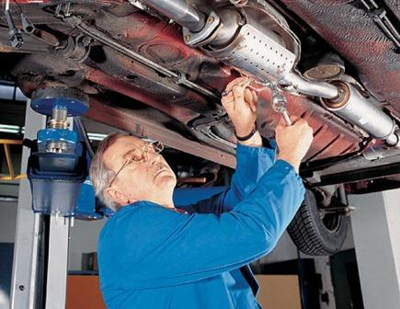
Принципы трудового права
Принцип защиты от безработицы и содействие в трудоустройстве
Трудоспособные граждане, не имеющие работы и заработка, регистрируются в службе занятости, получают пособие по безработице и содействие в трудоустройстве
Принцип определенности трудовой функции
Трудовые функции работника фиксируются в трудовом договоре. Работодатель не вправе требовать от работника выполнения функций, не предусмотренных договором

Slide 6
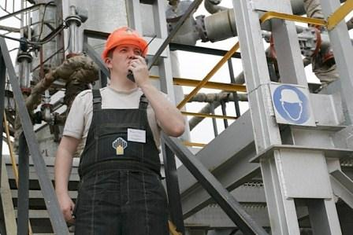
Принципы трудового права
Принцип права работника на своевременную выплату полного объема заработной платы
Задержка заработной платы влечёт ответственность работодателя. Размер заработной платы не может быть ниже установленного федеральным законом минимального размера оплаты труда
Принцип устойчивости трудовых отношений
Законодательством устанавливаются основания увольнения работников по инициативе работодателя, действует механизм защиты прав работников

Slide 7

Трудовые отношения
Это отношения о личном выполнении работником за плату определенной трудовой функции, основанной на соглашении между работником и работодателем, при подчинении работника правилам внутреннего трудового распорядка и создании работодателем определенных условий труда
Социальное партнерство – система взаимоотношений между работником и работодателем, а также органами государственной власти и органами местного самоуправления, позволяющая согласовывать интересы всех сторон трудовых правоотношений

Slide 8


Субъекты правовых отношений
РАБОТНИК – физическое лицо, вступившее в трудовые правоотношения с работодателем
РАБОТОДАТЕЛЬ – физическое либо юридическое лицо (организация), вступившее в трудовые отношения с работником

Slide 9

Трудовой договор
Это соглашение между работодателем и работником, в соответствии с которым:
Работодатель обязуется | Работник обязуется
Предоставить работнику работу по обусловленной функции Обеспечить условия труда Своевременно и в полном объеме выплачивать заработную плату | Лично выполнять определенную этим соглашением трудовую функцию Соблюдать действующие в организации правила внутреннего трудового распорядка

Slide 10

Обязательные условия трудового договора
Фамилия, имя, отчество работника
Наименование работодателя
Конкретное место работы
Дата начала работы
Наименование должности, специальности, профессии, квалификации работника
Права и обязанности работодателя

Slide 11
Обязательные условия
трудового договора
Характеристика условий труда
Режим труда и отдыха работника
Условия оплаты труда работника
Виды и условия социального страхования работника

Slide 12

Дополнительные условия
трудового договора
Оплата проезда до места работы
Испытательный срок (не должен быть более 3-х месяцев, для руководителей и их заместителей – не более 6 месяцев)
Запрещается установление испытательного срока для несовершеннолетних, выпускников учреждений профессионального образования, лиц, получивших работу на основе конкурсного отбора, беременных женщин и др.
Предоставление места в дошкольном образовательном учреждении для ребенка сотрудника и т.п.

Slide 13

Трудовой договор:
Заключается в письменной форме
Составляется в 2-х экземплярах
Вступает в силу со дня его подписания работником и работодателем
Может быть изменен только по соглашению сторон и в письменной форме

Slide 14
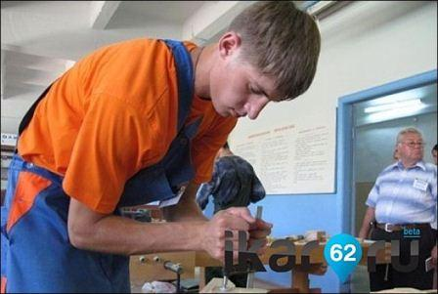
Трудовой договор может заключаться:
На неопределенный срок (бессрочный договор)
На срок не более 5 лет (срочный трудовой договор)
Заключение трудового договора допускается
С лицами, достигшими 16 лет
В отдельных случаях с 15-летними подростками
С согласия родителей с 14-летними подростками, но только с согласия одного из родителей (опекуна)
В сфере искусства, рекламы допускается заключение трудового договора с лицами, не достигшими 14 лет

Slide 15

Рабочее время
Это установленная в соответствии с законодательством РФ часть календарного времени, в течение которого работники обязаны выполнять свои трудовые обязанности на предприятии
Нормальная продолжительность рабочего времени – 40 часов в неделю (8-часовой рабочий день).
Сокращенная продолжительность рабочего времени – для несовершеннолетних работников, инвалидов, педагогических работников, врачей, работников с тяжелыми и вредными условиями труда и др.

Slide 16
Рабочее время
По индивидуальному трудовому договору работку может быть установлен неполный рабочий день (например, 4 часа вместо 8) и/или неполная рабочая неделя (например, 3 дня вместо 5)
Неполное рабочее время не ограничивает прав работника: ему предоставляется полный отпуск, выходные и праздничные дни

Slide 17

Время отдыха
Время, в течение которого работники свободны от выполнения своих служебных обязанностей и которое они могут использовать по своему усмотрению (перерывы для отдыха и питания, выходные дни, праздничные дни, ежегодный отпуск и иные отпуска
Государственные праздники РФ
1-5 января Новогодние каникулы
7 января – Рождество Христово
23 февраля – День защитника Отечества
8 марта – Международный женский день
1 мая – День весны и труда
9 мая – День Победы
12 июня – День России
4 ноября – День народного единства

Slide 18

Расторжение трудового договора
Соглашение сторон (работодатель и работник)
Истечение срока трудового договора
По инициативе работника (предупреждает работодателя письменно за 2 недели)
По инициативе работодателя:
в связи с ликвидацией предприятия;
С связи с сокращением численности штата;
С связи с несоответствием работника занимаемой должности

Slide 19

Расторжение трудового договора
Перевод работника по его просьбе или с его согласия к другому работодателю
Отказ работника от продолжения работы в с вязи со сменой собственника имущества организации
Отказ работника от перевода на другую работу вследствие состояния здоровья, в связи с перемещением работодателя в другую местность

Slide 20

Расторжение трудового договора
По обстоятельствам, не зависящим от воли сторон
Призыв работника на военную службу
Восстановление на работе работника, ранее выполнявшего эту работу
Избрание на должность
Осуждение работника к наказанию в соответствии с приговором суда
Признание работника полностью нетрудоспособным в соответствии с медицинским заключением

Slide 21

Расторжение трудового договора
По обстоятельствам, не зависящим от воли сторон
Смерть работника либо работодателя
Признание судом работника либо работодателя безвестно отсутствующим
Наступление чрезвычайных обстоятельств (военных действий, катастроф, стихийных бедствий)
Нарушение установленных законодательством правил заключения трудового договора.
Во всех случаях днем увольнения работника является последний день его работы

